Slide 1
Промежуточные результаты работы
Команда «Sigma волки» 5.1

Slide 2
Вступление
В полученном кейсе нам представлены результаты опросы сотрудников компании «Omega».
Мы выявили задачу – предложить методы снижения текучки персонала.
Нами был разработан план действий, который включает в себя:
Анализ данных
Поиск корреляции различных показателей
Выявление проблемных областей
Разработка методов решения выявленных проблем

Slide 3
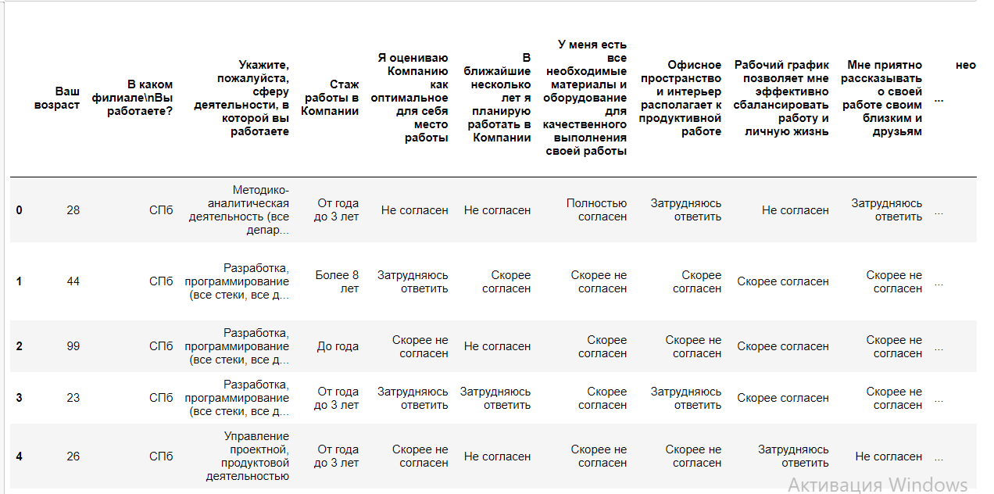
Предобработка данных

Slide 4
Анализ

Slide 5
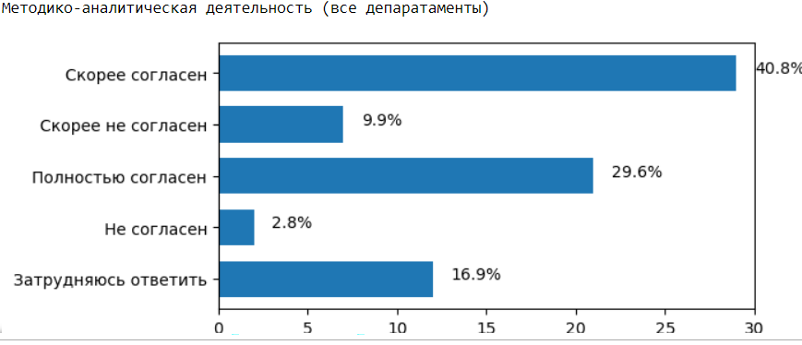
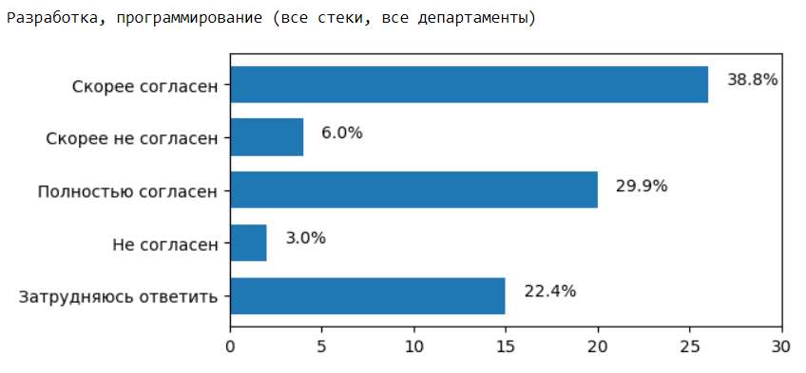
Анализ самореализации по отделам

Slide 6
Анализ

Slide 7
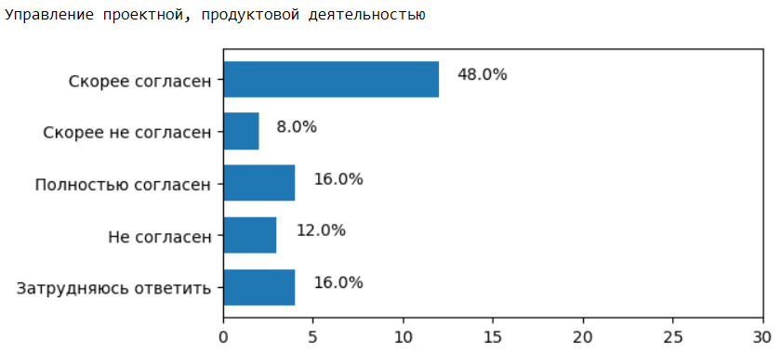
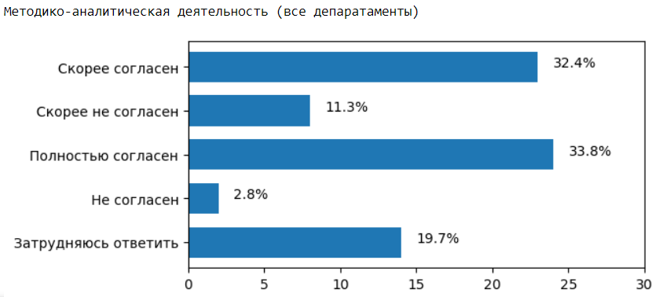
Анализ офисного интерьера по отделам

Slide 8
Анализ

Slide 9
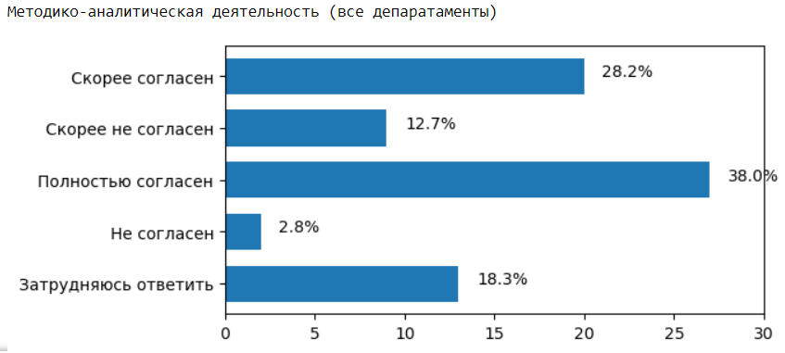
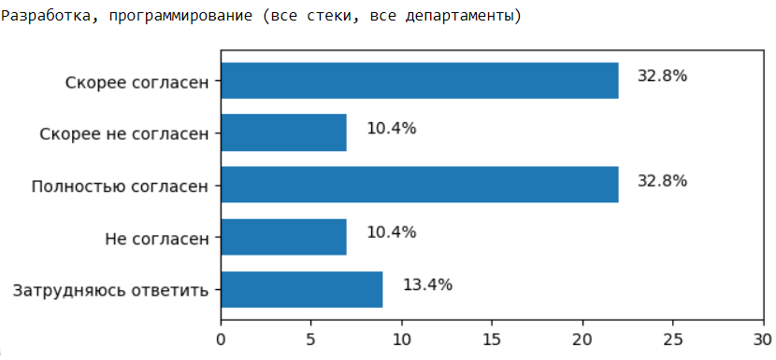
Анализ оценки работы сотрудников

Slide 10
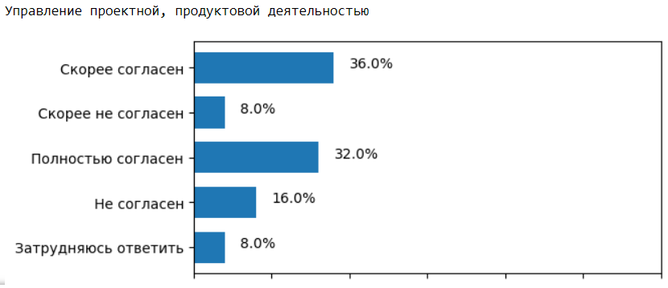
Анализ оценки работы сотрудников

Slide 11
Анализ

Slide 12
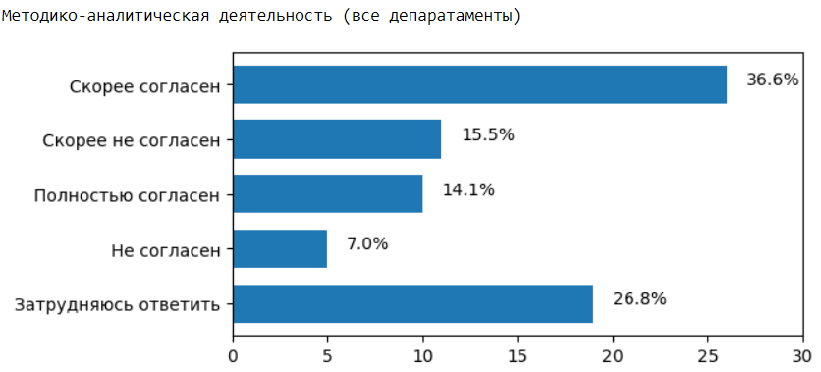
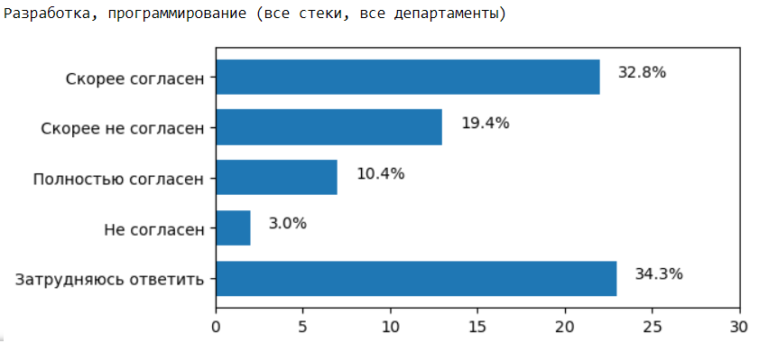
Анализ довольства заработной платой

Slide 13
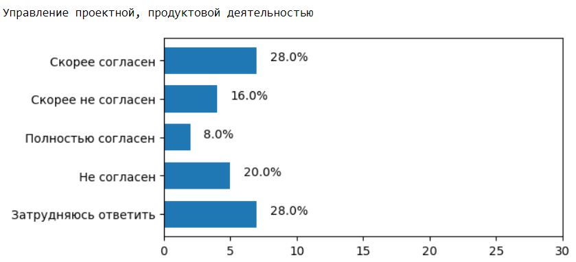
Анализ довольства заработной платой

Slide 14
Выявленные проблемы
В ходе работы были выявлены следующие проблемы:
Недовольство работников интерьером офиса
Невозможность сотрудников реализовать себя в полной мере
Отсутствие оценки работы со стороны руководства
Недостаточная заработная плата в некоторых отделах

Slide 15
Решение
Интерьер:
Перепланировка рабочих зон
Замена мебели на более удобную для сотрудников
Озеленение офиса
Переработка системы освещения

Slide 16
Решение
Самореализация и оценка труда
Создание гибкой системы управления проектами (внедрение Agile методик)
Развитие карьеры и обучения сотрудников
Внедрение внутренних проектов и хакатонов
Менторство и обратная связь
Внедрение систем регулярной оценки работы сотрудников
Организация мероприятий для руководителей

Slide 17
Решение
Заработная плата
Создание ежемесячную баллорейтинговую систему для некоторых отделов
Добавление ежемесячных конкурсов по баллам и премий по результатам конкурса

Slide 18
Спасибо за внимание!

